Slide 1
毕设题目:基于Spring boot+Vue的会议预约系统
本科生毕设开题报告
学 号： 15211110
姓 名：崔明亮
学院指导教师：康一梅
企业指导教师：无
实 习 单 位：无

Slide 2
汇报内容
课题来源与意义
毕设目标与内容
关键问题/难点及解决方案
预期的成果
论文工作计划
参考资料和文献

Slide 3
课题来源与意义
课题来源
导师实验室课题
课题意义
  会议室是进行日常管理决策的重要场所,是一种共享资源,企业会议室一般具有种类多、数量多、软硬件条件参差不齐等特点,给会议室的共享造成不便。用户申请会议室时,无法了解当前会议室的预定情况,往往要经历预约咨询、填送报表、签字盖章等过程, 用户体验不佳。同时,管理员面对大量的会议室资源和会议预约申请, 依靠人力往往很难做出清晰的决策,因此导致了会议室资源利用不充分的问题。为了进一步规范会议室的使用和预约管理,提高预约效率,避免资源冲突,亟需建立会议室预约管理系统

Slide 4
毕设目标与内容
毕设目标
  针对国内现有会议预约系统兼容性较差、操作繁琐、用户体验差、难以维护的问题，通过采用前后端分离的架构设计和迭代开发的方式，设计并实现一款健壮性强、可维护性高、用户体验好的会议预约系统。

Slide 5
毕设目标与内容
主要任务/内容
  完成需求分析与相关技术调研
  完成前端页面的交互设计与数据库表的设计
  完成前后端代码的编写，实现相关功能
  对系统进行测试，保证系统的健壮性
  撰写毕业论文
需解决的主要问题

Slide 6
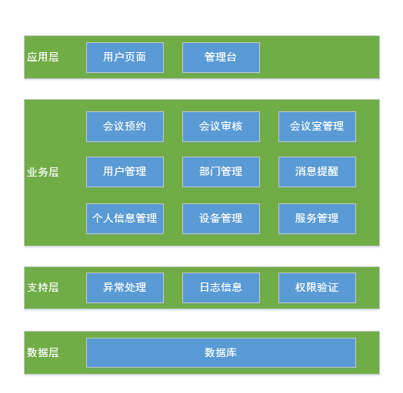
关键技术及解决方案
解决方案
  系统结构

Slide 7
关键问题及解决方案
关键问题的解决思路与所用技术
1.用户权限管理
  解决方案：整体分为前后端两部分。采用Vue-Access-Control在前端进行权限控制，Vue-Access-Control是一套基于Vue/Vue-Router/axios 实现的前端用户权限控制解决方案，通过对路由、视图、请求三个层面的控制，使开发者可以实现任意颗粒度的用户权限控制。服务器端在第一次登录的时候，使用用户信息生成token返回给客户端。前端每次请求后台接口，都将token带入。由后台验证token的正确性，并且返回相应的结果。

Slide 8
关键问题及解决方案
关键问题的解决思路与所用技术
2.系统的安全性
  解决方案：
  a.对所有用户的输入进行编码与解码，防止XSS、SQL注入攻击
  b.通过token验证来检测用户提交，避免全站通用的cookie，严格设置cookie的域。防止CSRF攻击

Slide 9
关键问题及解决方案
关键问题的解决思路与所用技术
3.跨浏览器的兼容性问题
  解决方案：
  前端开发采用条件注释、CSS重置等方法，在兼容不同浏览器的前提下完善系统的各种功能。针对不同浏览器封装统一的功能模块，最后进行跨浏览器测试。

Slide 10
预期的成果
完成所有代码的编写与测试，系统基本能无bug的运行，完整地实现所需的功能，出错时能有相应的提示与处理。

Slide 11
论文工作计划
2018.11.13-2018.11.14 需求文档的撰写
2018.11.15-2018.11.19 数据库表设计与前端交互设计
2018.11.20-2018.11.23 开题报告的撰写
2018.11.23-2018.12.15 前端代码编写
2018.12.15-2018.12.31 后端代码编写
2019.1.1-2019.2.1 系统测试与bug修复
2019.2-2019.3 中期答辩
2019.3-2019.4 论文撰写

Slide 12
本人工作内容
完成需求分析与相关技术调研
完成前端页面的交互设计与数据库表的设计
完成前后端代码的编写，实现相关功能
对系统进行测试，保证系统的健壮性
撰写毕业论文

Slide 13
主要参考文献
[1]广州视源电子科技股份有限公司, 广州视臻信息科技有限公司.会议预约系统、会议预约消息处理方法、系统和存储介质:中国,CN201810026846.0[P].2018-07-27.
[2]高翔.基于Struts框架的会议室预约管理系统设计与实现[D].中国海洋大学,2008. DOI:10.7666/d.y1337735.
[3]杨超,雷龙涛.基于.net的会议室预约系统的设计与实现[J].信息通信,2015,(11):103-104. DOI:10.3969/j.issn.1673-1131.2015.11.056.
[4]李宇,刘彬.前后端分离框架在软件设计中的应用[J].无线互联科技,2018,15(17):41-42.
[5]马鸿健,张耘凡,王关祥, 等.高校会议室预约系统设计与实现[J].科技视 界,2016,(17):100-101,153. DOI:10.3969/j.issn.2095-2457.2016.17.078.
[6]杜艳美,黄晓芳.面向企业级web应用的前后端分离开发模式及实践[J].西南科技大学学报,2018,33(2):83-87.
[7]刘云浩,李沛.基于Spring Boot的后台服务器开发[J].中国科技信息,2018,(17):61-62. DOI:10.3969/j.issn.1001-8972.2018.17.022.
[8]崔博,周传生.基于MVC模式的Web应用软件系统架构的研究[J].沈阳师范大学学报（自然科学版）,2006,24(3):310-314. DOI:10.3969/j.issn.1673-5862.2006.03.016.

Slide 14
敬请批评指正!
学 号：15211110
姓 名：崔明亮

